Slide 1
危险化学品从业单位安全生产标准化
评审人员培训大纲及考核要求
解 读
博富特咨询
全面
专业
实用

Slide 2
关于博富特
博富特培训已拥有专业且强大的培训师团队-旗下培训师都拥有丰富的国际大公司生产一线及管理岗位工作经验，接受过系统的培训师培训、训练及能力评估，能够开发并讲授从高层管理到基层安全技术、技能培训等一系列课程。
我们致力于为客户提供高品质且实用性强的培训服务，为企业提供有效且针对性强的定制性培训服务，满足不同行业、不同人群的培训需求。
博富特认为：一个好的培训课程起始于一个好的设计,课程设计注重培训目的、培训对象、逻辑关系、各章节具体产出和培训方法应用等关键问题。

Slide 3
国家安全监管总局办公厅关于印发危险化学品从业单位安全生产标准化评审人员培训大纲及考核要求的通知
（安监总厅管三函〔2012〕68号）
2012年5月3日

Slide 4
制定依据与目的
1、依据
《危险化学品从业单位安全生产标准化评审工作管理办法》（安监总管三〔2011〕145号）；
2、目的
规范危化品企业安全生产标准化评审人员培训考核工作。

Slide 5
主要内容
范 围
基本条件
培训大纲及考核要点
考核办法

Slide 6
1. 范 围
本大纲适用于评审人员的培训和考核。
初次培训
再培训
年度教育
培训
再培训

Slide 7
2. 基本条件
2.1初次培训条件
1）专业、学历、职称
化学、化工或安全专业大专（含）以上学历或中级（含）以上技术职称。
2）工作经历
从事危险化学品或化工行业安全相关的技术或管理等工作经历3年（含）以上。

Slide 8
2. 基本条件
2.2再培训条件
1
经中国化学品安全协会考核取得
评审人员培训合格证书；
每年至少参与完成2个企业的
安全标准化评审或诊断工作；
2
3
完成网上课堂自学的年度教育。

Slide 9
3. 培训大纲及考核要点
培训要求
培训内容及考核要点
再培训与年度教育内容及考核要点
培训学时

Slide 10
3.1 培训要求
1）周期
再培训周期为3年。
①未参与完成至少2个/年企业的安全生产标准化评审或诊断工作；
初次培训
②未完成网上课堂自学的年度教育。

Slide 11
3.1 培训要求
2）培训重点
----坚持理论与实践相结合；
----注重职业道德教育、安全标准化标准和
评审方法等方面的培训。

Slide 12
3.1 培训要求
3）培训方式
初次培训、再培训
----集中授课、专题讲座、研讨交流等；
年度教育
----网上课堂自学。

Slide 13
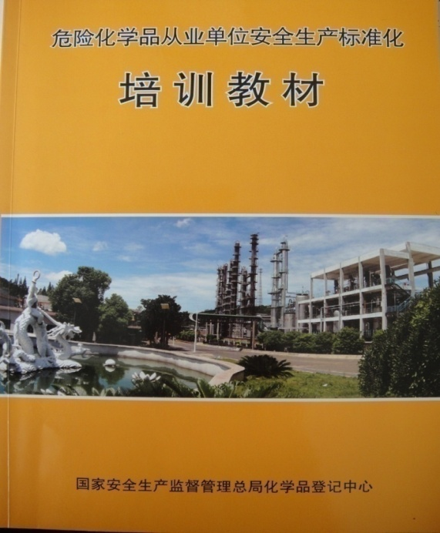
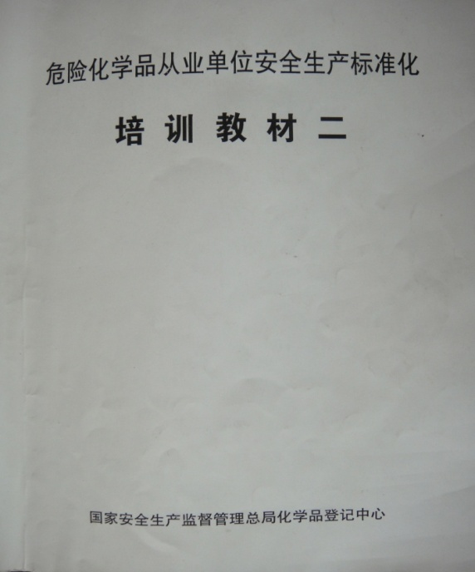
3.1 培训要求
4）培训教材
化学品登记中心编写，经总局审定推荐的培训教材。

Slide 14
3.1 培训要求
5）对培训学员要求
掌握：
①安全标准化的要求、程序、方法；
②达标评审的原则、要求、程序、方法。

Slide 15
3.2 培训内容及考核要点
基础知识
国家有关法律法规、规章及规范性文件
安全标准化标准
安全标准化评审
评审要求
行业实施指南
管理信息系统
典型案例分析

Slide 16
3.2 培训内容及考核要点
1）基础知识
了解安全标准化
发展历程
掌握安全标准化
重要意义
基础
知识
了解现代先进安全
管理理念与方法
清楚危险化学品
安全生产形势

Slide 17
3.2 培训内容及考核要点
2）国家有关法律法规、规章及规范性文件
----掌握危险化学品企业主体责任要求；
《关于进一步加强企业安全生产规范化建设严格落实企业安全生产主体责任的指导意见》 （安监总办〔2010〕139号)等；
----掌握《危险化学品从业单位安全生产标准化评审工
作管理办法》（安监总管三〔2011〕145号）的具
体规定；

Slide 18
2）国家有关法律法规、规章及规范性文件
----理解国务院、国务院安委会、国家安全监管总局有
关文件精神。
①《危险化学品安全管理条例》（国务院令第591号）
②《国务院关于进一步加强安全生产工作的决定》国法[2004]2号
③《国务院关于进一步加强企业安全生产工作的通知》国发[2010]23号
④《国务院关于坚持科学发展安全发展促进安全生产形势持续稳定好转的意见》国发[2011]40号
⑤《国务院安委会关于深入开展企业安全生产标准化建 设的指导意见》（安委〔2011〕4号）
⑥《国务院安委会办公室关于进一步加强危险化学品安全生产工作的通知》（安委办[2008]26号）
⑦《关于进一步加强危险化学品企业安全生产标准化工作的通知》（安监总管三〔2011〕24号）

Slide 19
2）国家有关法律法规、规章及规范性文件
----理解国务院、国务院安委会、国家安全监管总局有
关文件精神。
⑧ 《关于进一步加强危险化学品企业安全生产标准化工作的指导意见》（安监总管三〔2009〕124号）
⑨《关于进一步加强企业安全生产规范化建设严格落实企业安全生产主体责任的指导意见》（安监总办[2010]139号
⑩《国家安全监管总局 工业和信息化部关于危险化学品企业贯彻落实<国务院关于进一步加强企业安全生产工作的通知>的实施意见》（安监总管三〔2010〕186号）
⑾《危险化学品从业单位安全生产标准化评审标准》 (安监总管三〔2011〕93号）
⑿《危险化学品生产企业安全生产许可证实施办法》（国家安全监管总局令第41号）
⒀《危险化学品从业单位安全生产标准化评审工作管理办法》（安监总管三〔2011〕145号）
⒁新出台的有关安全生产法律、法规、规章和规范性文件。

Slide 20
3.2 培训内容及考核要点
3）安全标准化标准
---- 《企业安全生产标准化基本规范》
（AQ/T 9006-2010）
---- 《危险化学品从业单位安全标准化通用规范》
（AQ 3013-2008）
---- 《危险化学品从业单位安全生产标准化评审标准》
（安监总管三[2011]93号）

Slide 21
3.2 培训内容及考核要点
3）安全标准化标准
考核要求：
----掌握安全标准化有关名词、术语、原则、建设程序；
----掌握《企业安全生产标准化基本规范》、《危险化学品
从业单位安全标准化通用规范》 、《危险化学品从
业单位安全生产标准化评审标准》框架结构；
---- 全面掌握《危险化学品从业单位安全生产标准化评审标
准》内容。

Slide 22
3.2 培训内容及考核要点
4）安全标准化评审
---- 了解评审基础知识和定义；
---- 掌握评审原则、依据、目的、程序、方法与技巧；
---- 掌握评审证据的获取原则；
---- 掌握否决项和扣分项的判定原则；
5）评审要求
---- 掌握评审人员（资质、能力）、工作、质量、纪律、职业道
德的要求；
---- 理解法律责任等。

Slide 23
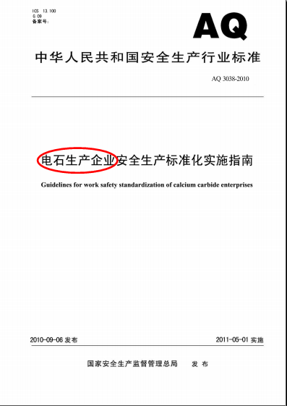
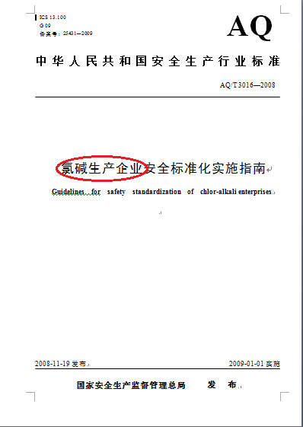
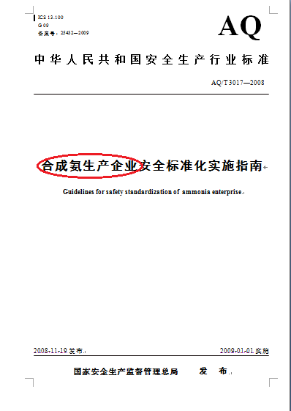
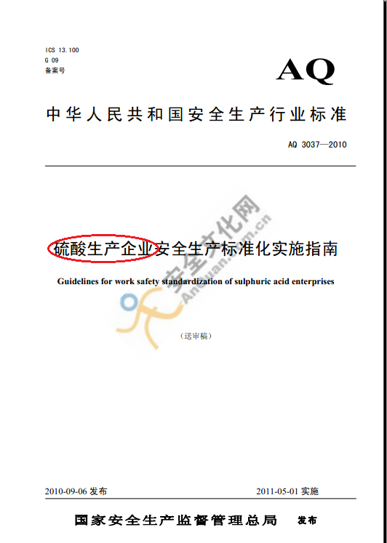
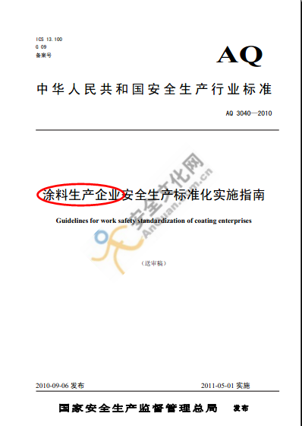
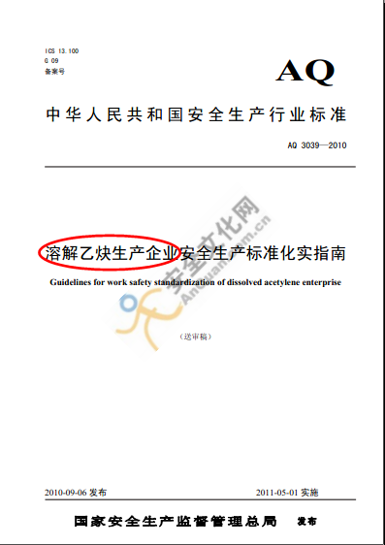
3.2 培训内容及考核要点
6）行业实施指南
考核：了解不同行业安全标准化的特色要求

Slide 24
3.2 培训内容及考核要点
7）管理信息系统
---- 系统作用、组成；用户权限；操作流程及方法
8）典型案例分析
---- 地方安监部门推进标准化工作典型案例；
---- 达标企业达标创建典型案例；
---- 评审人员评审咨询典型案例；
---- 其他行业有关标准化工作典型案例。

Slide 25
3.3 再培训与年度教育内容
及考核要点
了解危险化学品安全生产形势
理解新出台的有关安全生产法律、
法规、规章、规范性文件和标准
掌握安全标准化新政策和要求
有关安全标准化工作典型案例分析
近3年典型事故案例分析

Slide 26
3.4 培训学时安排
1）初次培训
---- T ≥38学时，具体学时安排详见表1.
2）再培训
---- T ≥16学时，具体学时安排详见表2.
3）网上课堂自学
---- T ≥2学时/月

Slide 27
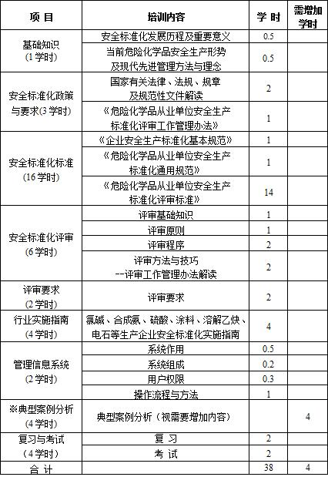
3.4 培训学时安排
表1 评审人员培训学时安排

Slide 28
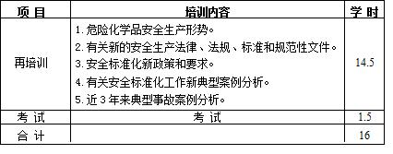
表2 评审人员再培训学时安排

Slide 29
4. 考核办法
考核的分类和范围
考试方式

Slide 30
4.1 考核的分类和范围
1）考核分类
初次培训考核、
再培训考核、
年度教育考核。
2）考核范围
符合“考核要点”规定。

Slide 31
4.2 考试方式
1）初次培训考核
---- 闭卷考试，80分合格（满分100分），
考试时间120min。
2）再培训考核
----开卷考试，80分合格（满分100分），
考试时间90min。
3）年度教育考核
---- T ≥2学时/月，且考试成绩≥80分。

Slide 32
4.2 考试方式
1、考核不合格者1年内可以补考！！
2、学习纪律！！
迟到、早退：扣0.5分/次，缺课：扣2分/学时；
迟到、早退超过30%，或缺课8学时以上的学员，不得参加考试！

Slide 33
感谢聆听
资源整合，产品服务
↓↓↓
公司官网 | http://www.bofety.com/
如需进一步沟通
↓↓↓
联系我们 | 15250014332 / 0512-68637852
扫码关注我们
获取第一手安全资讯
微信公众号
抖音

